Slide 1

Java02 – Модульные тесты. Исключения
Курс Java. Коробецкая Анастасия Александровна

Slide 2
Модульные тесты.
Unit tests

Slide 3
Модульные тесты (Unit tests)
Автоматизированные тесты.
Тестирование минимальных кусочков кода (методов класса) без учета взаимосвязей.
Тестирование по методу "черного ящика" — проверяем соответствие параметров/полей и выхода (результата работы метода), а не его логику.
В идеале — тестируем все нетривиальные методы.
Функциональные
Интеграционные
Модульные
Скорость
Цена ошибки

Slide 4
Рекомендуемая литература
Vladimir Khorikov Unit Testing. Principles, Practices, and Patterns
Lokesh Gupta Туториал по JUnit 5. Перевод: https://habr.com/ru/articles/590607/

Slide 5
Test cases (тестовые примеры)
Тестируем по одному методу за раз.
Имя теста = имя тестируемого метода + описание, какой случай тестируем.
Каждый метод необходимо тестировать на разных входных данных.
"Разные" — по одному примеру на каждую ветку/вариант поведения метода.
Отдельно рассматриваем краевые случаи — минимальные и максимальные значения, 0, null, пустые строки, строки максимальной длины, пустые массивы.
Тестовые примеры должны быть независимы. Можно установить для них некоторую общую среду выполнения (например, mock-базу данных или имитацию интернет-подключения), но ее нельзя менять в ходе тестирования. Экземпляры класса создаем заново для каждого теста.
Все тесты должны быть успешно пройдены.
Если исходный код меняется, он должен по-прежнему проходить все старые тесты. И добавляем новые тесты для новой логики.

Slide 6

JUnit
Самый популярный фреймворк тестирования
Версия — JUnit 6 (Java 17+) и JUnit 5 (Java 8+)
Встроен в IntelliJ IDEA и Eclipse, но можно запускать и из командной строки.
Другие фреймворки – TestNG, Selenium
Вспомогательные библиотеки – Lombok, Mockito
https://junit.org/junit5/docs/current/user-guide/
passwordvalidator

Slide 7
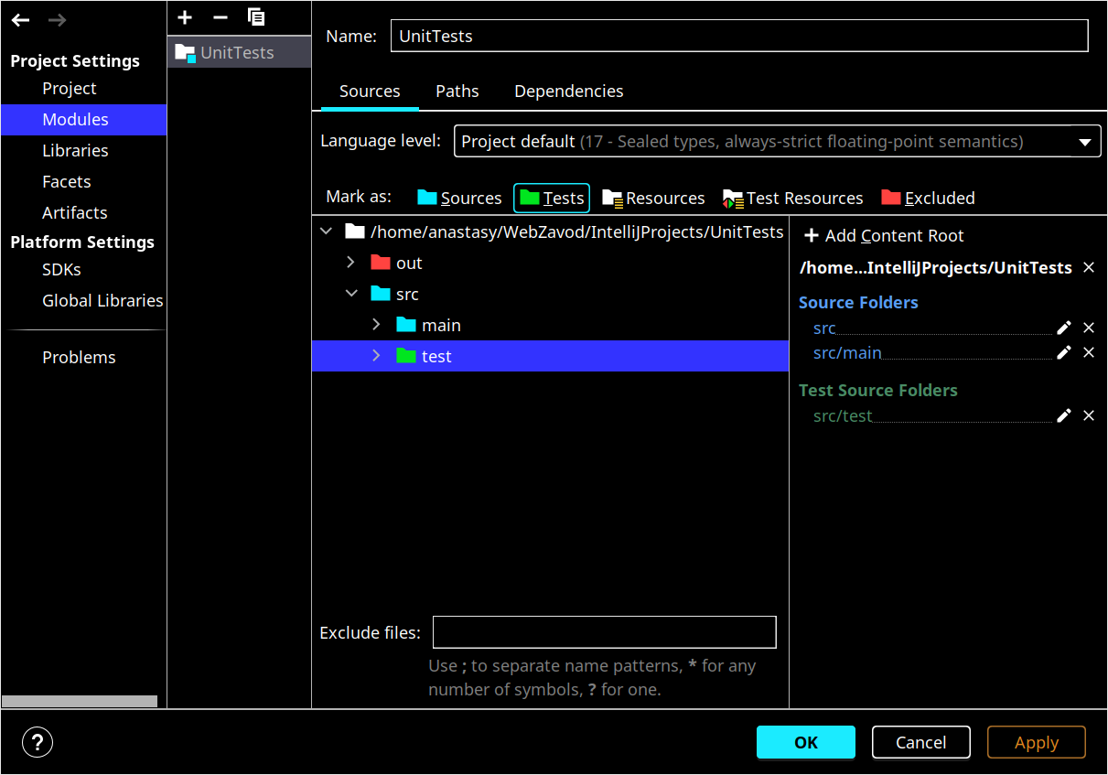
Intellij IDEA: выбираем папку для тестов
File > Project Settings...

Slide 8
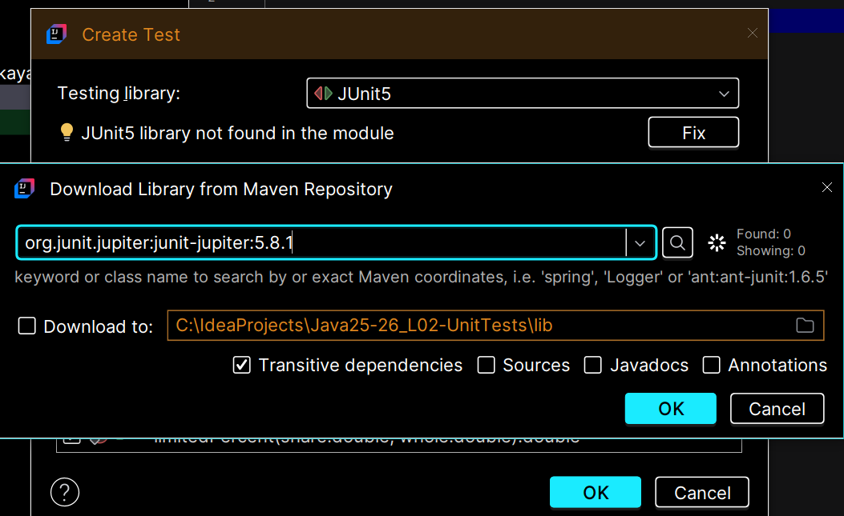
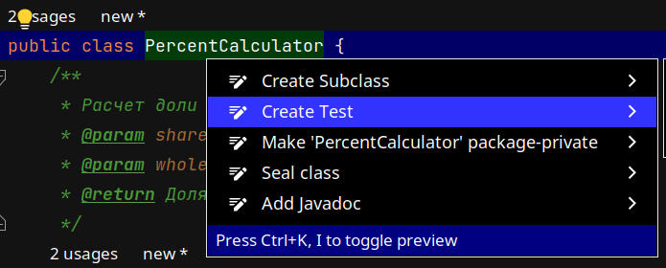
Создание тестов в Intellij IDEA
На имени класса Alt+Enter или лампочка или ПКМ > Show Context Actions.
При первом запуске предложит установить Junit или другой фреймворк тестирования.

Slide 9
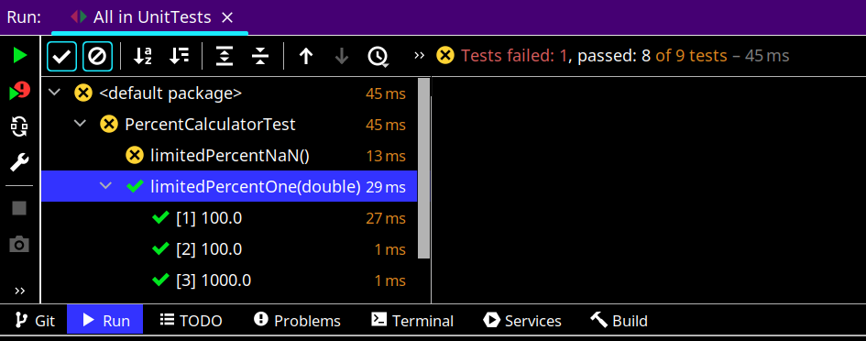
Intellij IDEA: запуск тестов
ПКМ по папке "test" > Run All Tests…
Кнопка запуска возле каждого метода теста.

Slide 10
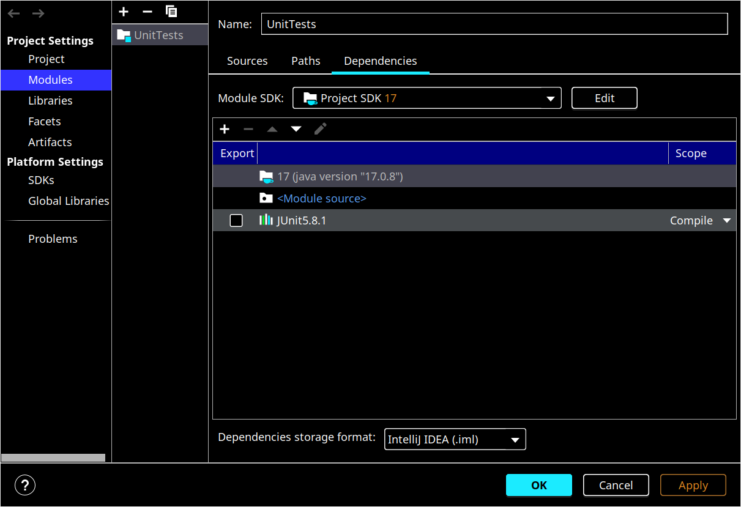
Intellij IDEA: если не подхватился JUnit
java: package org.junit.jupiter.api does not exist

Slide 11
JUnit
Самый популярный фреймворк тестирования
Версия — JUnit 6 (Java 17+) и JUnit 5 (Java 8+)
Встроен в IntelliJ IDEA и Eclipse, но можно запускать и из командной строки.
Имя класса теста = Имя тестируемого класса + Test. Например: Cat => CatTest
Каждый test case — отдельный метод в Test-классе. Имя метода = ситуация, которую тестируем.
В конце метода — вызов одного или нескольких методов assertX() для проверки результата.
https://junit.org/junit5/docs/current/user-guide/

Slide 12
Основные аннотации JUnit
Аннотации | Описание
@BeforeEach | запускать перед каждым тестовым методом в тестовом классе.
@AfterEach | запускать после каждого тестового метода в тестовом классе.
@BeforeAll | запускать перед всеми тестовыми методами в тестовом классе. Этот метод должен быть статическим.
@AfterAll | запускатьпосле всех тестовых методов в тестовом классе. Этот метод должен быть статическим.
@Test | Однократный тест.
@RepeatedTest | Повторить тест несколько раз.
@ParametrizedTest | Позволяет запускать однотипные тесты с разными параметрами, которые передаются в @ValueSource, @NullSource, @EmptySource и др.
@DisplayName | Отображаемое имя теста
@Disable | Отключить тест
@Nested | Используется для создания вложенных тестовых классов
@Tag | Пометьте методы тестирования или классы тестов тегами для обнаружения и фильтрации тестов.

Slide 13
Структура модульного теста (AAA)
Arrange (подготовка) – создаем объекты, которые будем тестировать
Act (действие) – выполняем тестируемое действие
Assert (сравнение) – проверка результата действия
Первые две секции могут отсутствовать в простых тестах.
Иногда arrange или его часть общий для нескольких тестов (@Before).
Части желательно разделять пустой строкой.
Дополнительные части – Assumption (проверка условий запуска теста) и Teardown (очистка).
amortization

Slide 14
Assertions
assertEquals
assertNotEquals
assertNull
assertTrue
assertFalse
assertLinesMatch
assertArrayEquals
assertIterableEquals
assertThrows

Slide 15
Test Driven Development (TDD)
Сначала пишем тест, а потом код, который позволяет его пройти.
Начинаем с «нормальных», наиболее типичных примеров, потом добавляем редкие и краевые случаи.
Пишем по одному тесту за раз, итеративно.
Продолжаем, пока все тесты не будут написаны и не станут зелеными.
Если нужно что-то изменить в коде – проверяем, что старые тесты успешно выполняются, если надо – добавляем новые.
passwordvalidator

Slide 16
Исключения. Exceptions

Slide 17
Исключительная ситуация
Проблема, возникшая при исполнении программная кода и делающая невозможным продолжить его исполнение.
Исключения выбрасывают (throw).
По умолчанию, если программа не отловила (catch) и не обработала исключение (exception), то оно будет перехвачено стандартным обработчиком JVM. Стандартный обработчик прекратит выполнение программы и выведет сообщение об ошибке.
Исключение != ошибка. Это способ показать, что что-то пошло не так.
Однако, обработка исключений занимает значительные ресурсы. Если можно избежать выбрасывания исключения, это лучше сделать (if быстрее try..catch).

Slide 18
Стандартный обработчик. Stack Trace
static int div(int a, int b) {
return a / b;
}
public static void main(String[] args) {
int a = Integer.parseInt("123");
int b = Integer.parseInt("0");
System.out.println(div(a, b));
}
Exception in thread "main" java.lang.ArithmeticException: / by zero
at ru.teamscore.java23.devbyzero.DivMain.div(DivMain.java:5)
at ru.teamscore.java23.devbyzero.DivMain.main(DivMain.java:10)
Process finished with exit code 1
Можно получить Stack Trace в коде:
StackTraceElement[] stackTraceElements = Thread.currentThread().getStackTrace();

Slide 19
Handling exceptions (try..catch..finally)
try {
} catch {
} finally {
}
try..catch..finally позволяет отловить и корректно отработать возникшие исключения
В блок try помещается код, который может вызвать исключение (например, чтение из файла). Если исключение возникнет, этот блок прервет свое выполнение и перейдет в следующий
В блок catch – код, который нужно выполнить, если исключение все-таки возникло (например, попытаться считать файл еще раз, или вывести сообщение, что файл не удалось прочитать). Если исключения не было, блок будет проигнорирован.
Блок finally – код, который надо выполнить в любом случае, было исключение или не было (например, закрыть открытый файл). Отработает, даже если в try-catch присутствует оператор return.
Один из блоков catch и finally может отсутствовать. Однако, если исключение не поймано в блоке catch, программа все же «вылетит»

Slide 20
Каскад catch
Можно ловить конкретные типы исключений
try {
int a = Integer.parseInt("123");
int b = Integer.parseInt("0");
System.out.println(div(a, b));
} catch (NumberFormatException ex) {
System.err.println(
"Значение не может быть преобразовано в число: " +
ex.getMessage());
} catch (ArithmeticException ex) {
System.err.println(
"Ошибка при выполнении расчета: " +
ex.getMessage());
} catch (Exception ex) {
ex.printStackTrace();
}
Специфичность

Slide 21
Множественный перехват исключений
Можно ловить несколько типов исключений одновременно
try {
// some action
} catch (ArithmeticException | IllegalArgumentException e) {
// три типа исключений обрабатываются одинаково
}

Slide 22
Блоки кода
Переменные, определенные в try, не могут быть использованы в catch или finally.
Переменная может быть еще не инициализирована к моменту выброса исключения.
String s;
try {
...
s = "inside";
...
} catch {
// OK
System.out.println(s);
}
try {
...
String s = "inside";
...
} catch {
// ERROR!
System.out.println(s);
}

Slide 23
Выбрасывание исключений
Выбросив исключение, прерываем работу метода. Он ничего не возвращает.
В конструктор исключения можно передать текст сообщения об ошибке и др. параметры, чтобы лучше понимать, что пошло не так.
Можно выбрасывать просто Exception, но лучше более специфичное.
В объявлении метода можно/нужно указать, какие исключения он выбрасывает.
public static int area(int width, int height)
throws IllegalArgumentException {
if (width < 0 || height < 0) {
throw new IllegalArgumentException(
"Negative sizes are not allowed: w = " +
width + ", h = " + height
);
}
return width * height;
}

Slide 24
Виды исключений
Throwable
В оператор throw можно передать только объект класса-наследника Throwable.
Error выбрасывает сама JVM в случае критических сбоев (нехватка памяти, поврежденные библиотеки и т. п.). Ничего сделать нельзя, не перехватываем.
Checked обязательно писать в сигнатуре, обязательно перехватывать или пробрасывать.
Все наследники RuntimeException являются unchecked.
Error
Exception
RuntimeException
checked
unchecked

Slide 25
Оборачивание checked-исключений
Проверяемое исключение – сигнал программисту, что что-то может пойти не так.
Но добавление нового checked-исключения => надо переписать все методы, вызывающие данный.
Вызов нового метода с checked — то же самое.
try {
// код, где может возникнуть checked-исключение
} catch(Exception exp) {
throw new RuntimeException(exp);
}

Slide 26
Распространенные типы исключений
IOException — checked, родительский класс use java.io/java.net. Например, FileNotFoundException
ParseException
NullPointerException
IndexOutOfBoundsException
  ArrayIndexOutOfBoundsException
  StringIndexOutOfBoundsException
NumberFormatException
ArithmeticException
ClassCastException
IllegalArgumentException
IllegalStateException

Slide 27
Fun fact
Integer.parseInt(null);
// java.lang.NumberFormatException: null
Double.parseDouble(null);
// java.lang.NullPointerException

Slide 28
Что делать?
Альтернативный вывод: вернуть из метода особое значение.
Записать ошибку в лог.
Закрыть открытые ресурсы (файлы, внешние соединения).
Подождать и попытаться еще раз.
Спросить у пользователя, что делать (abort/retry/cancel).
Пробросить исключение дальше.

Slide 29
Чего не делать?
Ловить все исключения разом
catch (Exception e) {}
Оборачивать в try..catch весь код не глядя
НИКОГДА не ловите исключения без обработки
(пустой catch должен вызывать стойкое отвращение).

Slide 30
Создание собственных исключений
Можно создавать собственных наследников Exception/RuntimeException, это обычные классы.
Имя должно отражать суть исключительной ситуации.
Можно добавить поля и параметры конструктора, которые помогут понять, что пошло не так.
Можно тестировать как обычные классы.
Для тестирования, что исключение выброшено — assertThrows(класс исключения, бросающий метод)
tanker

